Slide 1

NÁZEV ŠKOLY: Základní škola Kolín V., Mnichovická 62
TEMA: Australia
NÁZEV: VY_32_INOVACE_19_AJ9_Australia
AUTOR: Hana Řebíčková
26.3.2012 9. třída

Slide 2
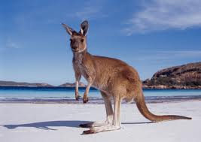
AUSTRALIA

Slide 3
AUSTRALIA
Canberra
About 23 million inhabitants
6 states + several territories
Queen Elizabeth II
Sydney, Melbourne, Brisbane

Slide 4
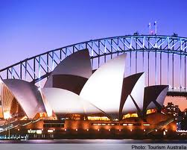
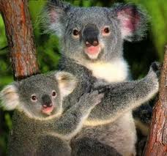
AUSTRALIA
Opera house in Sydney
Citace: http://t1.gstatic.com/images?q=tbn:ANd9GcTR1cmo0cNqmUchBTKDX0QEmW_HLsqwtfTR_fJ3XVSYSiWQ2MbbJg
Datum: 26.3.2012
Koala bear
Citace: http://t0.gstatic.com/images?q=tbn:ANd9GcTrMyJQu8CLkENwgEDDcriewT0dx-m41VlCBEIVy0VjMsihi6oz
Datum: 26.3.2012

Slide 5
Quiz
Answer the questions:
What is the capital of australia?
What is the population in Australia?
Do you know any typical animals connected to Australia?
Who is the head of Australia?

Slide 6
Citace: informace o Austrálii: http://en.wikipedia.org/wiki/Australia
Datum: 26.3.2012

Slide 7
Anotace: Materiál je určen pro práci s interaktivní tabulí. Slouží jako výkladový materiál či jako materiál k zopakování a upevnění znalostí o Austrálii. V závěrečné části prezentace žáci odpovídají na otázky týkající se Austrálie. Učitel může Quiz zadat k vypracování jako samostatnou či skupinovou práci.

